Slide 1
民數記第九講：12章
除掉生命的腫瘤

Slide 3
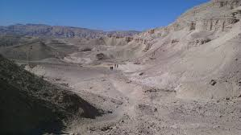
叛逆與迷失

Slide 5
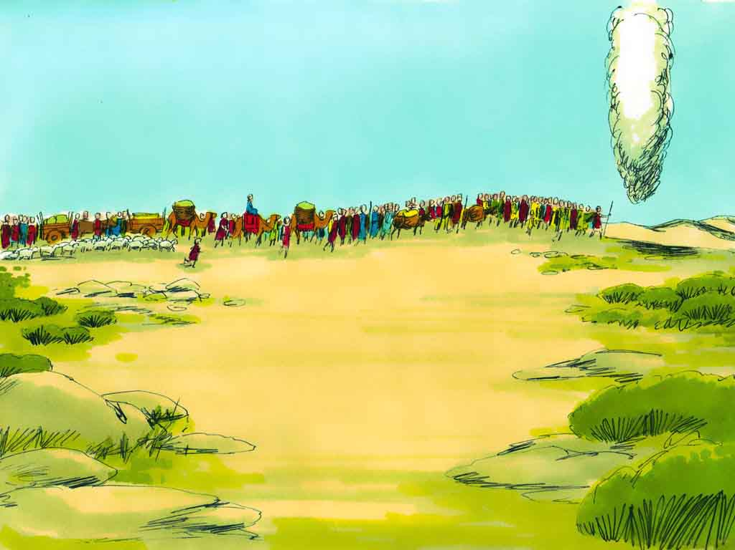
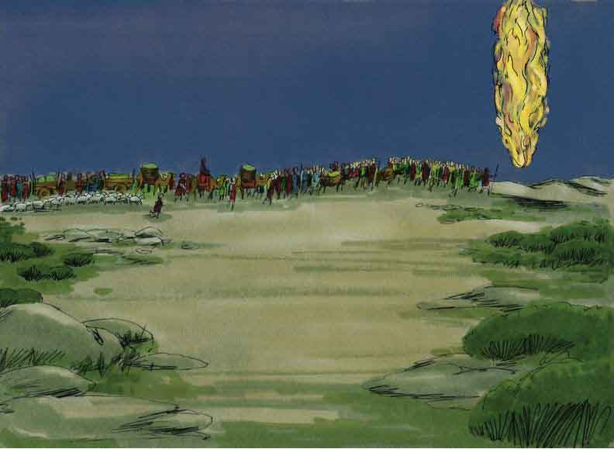
日間，耶和華在雲柱中領他們的路；夜間，在火柱中光照他們，使他們日夜都可以行走。日間雲柱，夜間火柱，總不離開百姓的面前。(出13:21-22)
雲柱、火柱：象徵神的同在(God’s Presence)，此處指可感知的神之臨在(visitation)。

Slide 6
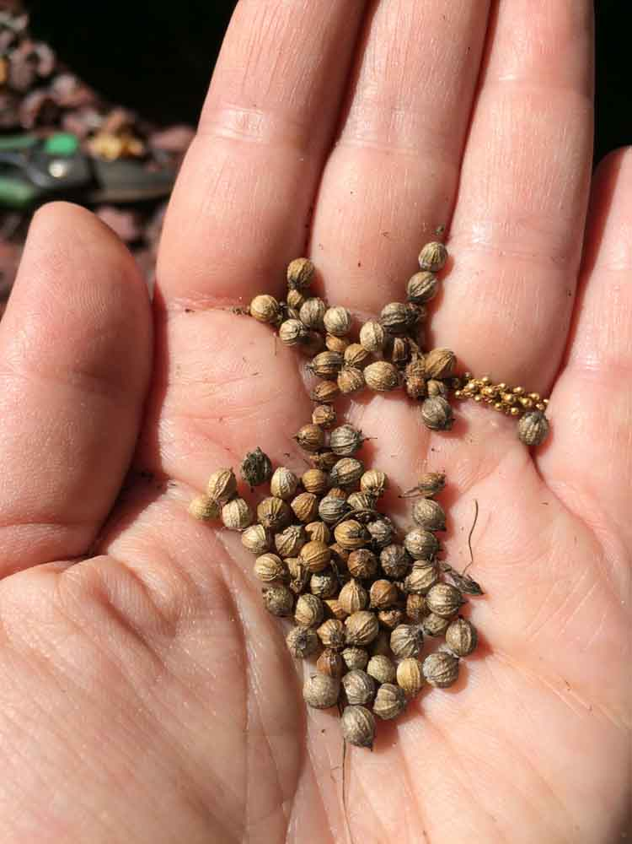
這嗎哪彷彿芫荽子
好像珍珠
百姓周圍行走，把嗎哪收起來
嗎哪

Slide 7
1. 各按各職的召命
2. 雲柱火柱的蔭庇
3. 渾然不覺的嗎哪

Slide 9
克勝嫉妒
民數記
11章24-30節

Slide 10
嫉妒 / 妒忌
是否容易
嫉妒人？

Slide 11
嫉妒
人有我無
人強我弱
人多我少
我多人少

Slide 12
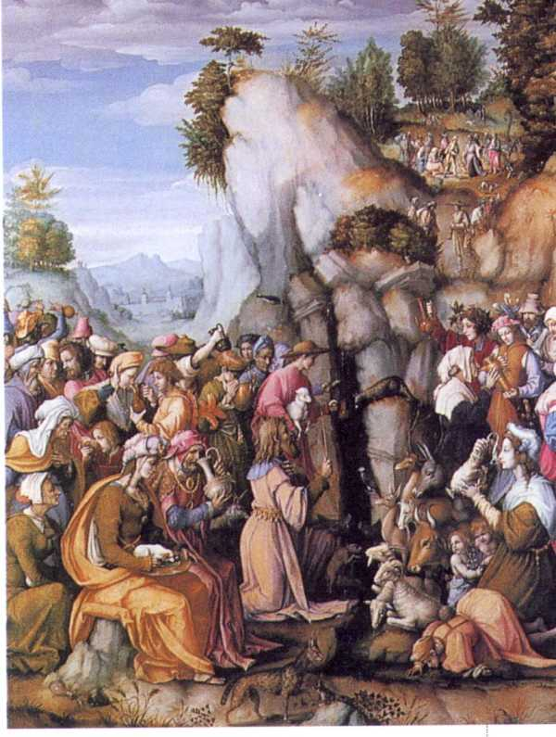
閒雜人等，大起慾心
煽動百姓，怨聲再度
神察悖逆，怒氣大作
摩西難受，苦苦哀求
背景

Slide 13
11:6 |  | 現 在 我 們 的 心 血 枯 竭 了 、 除 這 嗎 哪 以 外 、 在 我 們 眼 前 並 沒 有 別 的 東 西 。
11:7 |  | 這 嗎 哪 彷 彿 芫 荽 子 、 又 好 像 珍 珠 。
11:8 |  | 百 姓 周 圍 行 走 、 把 嗎 哪 收 起 來 、 或 用 磨 推 、 或 用 臼 搗 、 煮 在 鍋 中 、 又 作 成 餅 、 滋 味 好 像 新 油 。

Slide 14
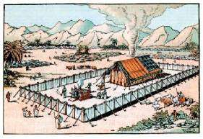
會幕設於營外
招聚70位長老出去營外
受感說話
伊利達和米達在營裏，仍說預言

Slide 15
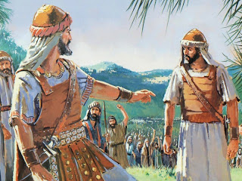
約書亞說：「請我主摩西禁止他們」
摩西回答：「你為我的緣故嫉妒人嗎？」
摩西為何責備約書亞？

Slide 16
約書亞的嫉妒一
約書亞身在何處？
約書亞目睹神的靈停在伊利達和米達身上時，他的反應是什麼？

Slide 17
嫉妒一：背後原因？
惟 [1] 接班人，變成 [1/71]

Slide 18
反省一：
我們怎樣去看身邊的人？

Slide 19
從上帝的角度看別人

Slide 20
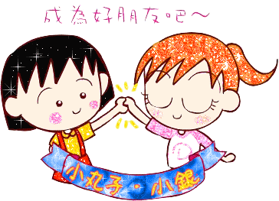
視肢體為競爭對手，還是好戰友?

Slide 21
約書亞的嫉妒二
約書亞請求摩西做什麼？
「請我主摩西禁止他們！」
不聽從摩西的方法
沒有往指定的地方

Slide 22
背後的心態：
「My Way or No Way」
誰有資格？
是否只有你的方法可行？

Slide 23
嫉妒第二個原因：
太過執著
自己的看法

Slide 24
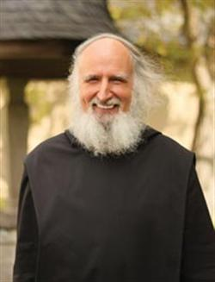

Slide 25
Die offenheit
Openness to experience personality
Curiosity to knowledge
Creativity to future
Sensitivity to inner feeling

Slide 26
調校對上帝的看法

Slide 27
摩西與約書亞的對比
為何伊利達和米達沒有出到營外？

Slide 28
摩西的心願
摩西看他們仍是「耶和華的百姓」(11:29)

Slide 29
摩西與約書亞的對比
無限資源心態
胸襟廣闊，
有容人之量
看到神恩典更多
關注神的榮耀
有限資源心態
心腸狹窄
限制神的工作
關注個人得失

Slide 30
總結：
調校對別人的看法
調校對自己的看法
調校對上帝的看法

Slide 31
12:1 摩 西 娶 了 古 實 女 子 為 妻 ． 米 利 暗 和 亞 倫 、 因 他 所 娶 的 古 實 女 子 、 就 毀 謗 他 、
12:2 說 、 難 道 耶 和 華 單 與 摩 西 說 話 、 不 也 與 我 們 說 話 麼 ． 這 話 、 耶 和 華 聽 見 了 。
12:3 摩 西 為 人 極 其 謙 和 、 勝 過 世 上 的 眾 人 。
12:4 耶 和 華 忽 然 對 摩 西 、 亞 倫 、 米 利 暗 說 、 你 們 三 個 人 都 出 來 到 會 幕 這 裡 、 他 們 三 個 人 就 出 來 了 。
12:5 耶 和 華 在 雲 柱 中 降 臨 、 站 在 會 幕 門 口 、 召 亞 倫 和 米 利 暗 、 二 人 就 出 來 了 。
12:6 耶 和 華 說 、 你 們 且 聽 我 的 話 、 你 們 中 間 若 有 先 知 、 我 耶 和 華 必 在 異 象 中 向 他 顯 現 、 在 夢 中 與 他 說 話 。
12:7 我 的 僕 人 摩 西 不 是 這 樣 、 他 是 在 我 全 家 盡 忠 的 。
12:8 我 要 與 他 面 對 面 說 話 、 乃 是 明 說 、 不 用 謎 語 、 並 且 他 必 見 我 的 形 像 ． 你 們 毀 謗 我 的 僕 人 摩 西 、 為 何 不 懼 怕 呢 。
12:9 耶 和 華 就 向 他 們 二 人 發 怒 而 去 。
12:10 雲 彩 從 會 幕 上 挪 開 了 、 不 料 、 米 利 暗 長 了 大 痲 瘋 、
12:11 有 雪 那 樣 白 ． 亞 倫 一 看 米 利 暗 長 了 大 痲 瘋 、 就 對 摩 西 說 、 我 主 阿 、 求 你 不 要 因 我 們 愚 昧 犯 罪 、 便 將 這 罪 加 在 我 們 身 上 。
12:12 求 你 不 要 使 他 像 那 出 母 腹 、 肉 已 半 爛 的 死 胎 。
12:13 於 是 摩 西 哀 求 耶 和 華 說 、 神 阿 、 求 你 醫 治 他 。
12:14 耶 和 華 對 摩 西 說 、 他 父 親 若 吐 唾 沫 在 他 臉 上 、 他 豈 不 蒙 羞 七 天 麼 ． 現 在 要 把 他 在 營 外 關 鎖 七 天 、 然 後 纔 可 以 領 他 進 來 。
12:15 於 是 米 利 暗 關 鎖 在 營 外 七 天 ． 百 姓 沒 有 行 路 、 直 等 到 把 米 利 暗 領 進 來 。
12:16 以 後 百 姓 從 哈 洗 錄 起 行 、 在 巴 蘭 的 曠 野 安 營 。

Slide 32
表面控訴，反映內裡的黑暗

Slide 33
巴克來：「在所有罪中，最微妙而不可捉摸的是嫉妒，因此最需要我們不斷警惕、防範。」

Slide 34
12:1 摩 西 娶 了 古 實 女 子 為 妻 ． 米 利 暗 和 亞 倫 、 因 他 所 娶 的 古 實 女 子 、 就 毀 謗 他 、
12:2 說 、 難 道 耶 和 華 單 與 摩 西 說 話 、 不 也 與 我 們 說 話 麼 ． 這 話 、 耶 和 華 聽 見 了 。
12:3 摩 西 為 人 極 其 謙 和 、 勝 過 世 上 的 眾 人 。
12:4 耶 和 華 忽 然 對 摩 西 、 亞 倫 、 米 利 暗 說 、 你 們 三 個 人 都 出 來 到 會 幕 這 裡 、 他 們 三 個 人 就 出 來 了 。
12:5 耶 和 華 在 雲 柱 中 降 臨 、 站 在 會 幕 門 口 、 召 亞 倫 和 米 利 暗 、 二 人 就 出 來 了 。
12:6 耶 和 華 說 、 你 們 且 聽 我 的 話 、 你 們 中 間 若 有 先 知 、 我 耶 和 華 必 在 異 象 中 向 他 顯 現 、 在 夢 中 與 他 說 話 。
12:7 我 的 僕 人 摩 西 不 是 這 樣 、 他 是 在 我 全 家 盡 忠 的 。
12:8 我 要 與 他 面 對 面 說 話 、 乃 是 明 說 、 不 用 謎 語 、 並 且 他 必 見 我 的 形 像 ． 你 們 毀 謗 我 的 僕 人 摩 西 、 為 何 不 懼 怕 呢 。
12:9 耶 和 華 就 向 他 們 二 人 發 怒 而 去 。
12:10 雲 彩 從 會 幕 上 挪 開 了 、 不 料 、 米 利 暗 長 了 大 痲 瘋 、
12:11 有 雪 那 樣 白 ． 亞 倫 一 看 米 利 暗 長 了 大 痲 瘋 、 就 對 摩 西 說 、 我 主 阿 、 求 你 不 要 因 我 們 愚 昧 犯 罪 、 便 將 這 罪 加 在 我 們 身 上 。
12:12 求 你 不 要 使 他 像 那 出 母 腹 、 肉 已 半 爛 的 死 胎 。
12:13 於 是 摩 西 哀 求 耶 和 華 說 、 神 阿 、 求 你 醫 治 他 。
12:14 耶 和 華 對 摩 西 說 、 他 父 親 若 吐 唾 沫 在 他 臉 上 、 他 豈 不 蒙 羞 七 天 麼 ． 現 在 要 把 他 在 營 外 關 鎖 七 天 、 然 後 纔 可 以 領 他 進 來 。
12:15 於 是 米 利 暗 關 鎖 在 營 外 七 天 ． 百 姓 沒 有 行 路 、 直 等 到 把 米 利 暗 領 進 來 。
12:16 以 後 百 姓 從 哈 洗 錄 起 行 、 在 巴 蘭 的 曠 野 安 營 。

Slide 35
表面控訴，反映內裡的黑暗
暗中天父，施行公義的審判

Slide 36
12:1 摩 西 娶 了 古 實 女 子 為 妻 ． 米 利 暗 和 亞 倫 、 因 他 所 娶 的 古 實 女 子 、 就 毀 謗 他 、
12:2 說 、 難 道 耶 和 華 單 與 摩 西 說 話 、 不 也 與 我 們 說 話 麼 ． 這 話 、 耶 和 華 聽 見 了 。
12:3 摩 西 為 人 極 其 謙 和 、 勝 過 世 上 的 眾 人 。
12:4 耶 和 華 忽 然 對 摩 西 、 亞 倫 、 米 利 暗 說 、 你 們 三 個 人 都 出 來 到 會 幕 這 裡 、 他 們 三 個 人 就 出 來 了 。
12:5 耶 和 華 在 雲 柱 中 降 臨 、 站 在 會 幕 門 口 、 召 亞 倫 和 米 利 暗 、 二 人 就 出 來 了 。
12:6 耶 和 華 說 、 你 們 且 聽 我 的 話 、 你 們 中 間 若 有 先 知 、 我 耶 和 華 必 在 異 象 中 向 他 顯 現 、 在 夢 中 與 他 說 話 。
12:7 我 的 僕 人 摩 西 不 是 這 樣 、 他 是 在 我 全 家 盡 忠 的 。
12:8 我 要 與 他 面 對 面 說 話 、 乃 是 明 說 、 不 用 謎 語 、 並 且 他 必 見 我 的 形 像 ． 你 們 毀 謗 我 的 僕 人 摩 西 、 為 何 不 懼 怕 呢 。
12:9 耶 和 華 就 向 他 們 二 人 發 怒 而 去 。
12:10 雲 彩 從 會 幕 上 挪 開 了 、 不 料 、 米 利 暗 長 了 大 痲 瘋 、
12:11 有 雪 那 樣 白 ． 亞 倫 一 看 米 利 暗 長 了 大 痲 瘋 、 就 對 摩 西 說 、 我 主 阿 、 求 你 不 要 因 我 們 愚 昧 犯 罪 、 便 將 這 罪 加 在 我 們 身 上 。
12:12 求 你 不 要 使 他 像 那 出 母 腹 、 肉 已 半 爛 的 死 胎 。
12:13 於 是 摩 西 哀 求 耶 和 華 說 、 神 阿 、 求 你 醫 治 他 。
12:14 耶 和 華 對 摩 西 說 、 他 父 親 若 吐 唾 沫 在 他 臉 上 、 他 豈 不 蒙 羞 七 天 麼 ． 現 在 要 把 他 在 營 外 關 鎖 七 天 、 然 後 纔 可 以 領 他 進 來 。
12:15 於 是 米 利 暗 關 鎖 在 營 外 七 天 ． 百 姓 沒 有 行 路 、 直 等 到 把 米 利 暗 領 進 來 。
12:16 以 後 百 姓 從 哈 洗 錄 起 行 、 在 巴 蘭 的 曠 野 安 營 。

Slide 37
表面控訴，反映內裡的黑暗
暗中天父，施行公義的審判
謙卑等候，成為忠信的僕人

Slide 38
我要忠誠
青年向上歌

Slide 39
捨己愛人，仇敵病苦也愛護；
甘心施贈，重情義愛心傾，
虛己恕人，毋忘自己弱點多，
我要膽壯，像祢捨身發光；
我要膽壯，像祢捨己助人。

